Slide 1
培训管理与TTT操作
实务培训班
——如何做好HR的培训管理及如何让学员保证真正融入到自己的课程
讲师：董玉川

Slide 2
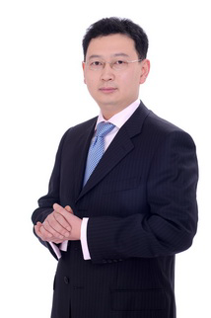
董玉川
☆ 复杂的课程生动化
☆ 深奥的理论通俗化
☆ 零散的问题系统化
☆ 枯燥的文字图像化
☆ 整合的事件案例化
☆ 现场的效果互动化

Slide 3
培训
是以员工为主体，以培训师为主导，通过宣导理念、训练技能、解决问题来改变个人行为，进而提升组织绩效的系统工程。

Slide 4
组织绩效：企业管理
管理就是界定企业的使命，并激励和组织人力资源去实现这个使命。界定使命是企业家的任务，而激励与组织人力资源是领导力的范畴，二者的结合就是管理。
培训，为企业做了什么？
企业，为培训提供了什么？

Slide 5
培训，为你做了什么？
你，为培训做了什么？
培训师的心理定位

Slide 6
“培训”这件事的分解
一、教与学的关系
二、培训的任务及方法。
宣导理念
宣导：讲授法、演示法、游戏法
训练技能
训练：实操发、督导法
解决问题
方案：案例法、咨询法

Slide 7
“培训”这件事的分解
三、培训的效果及形式
个人效果：行为的改变
组织效果：绩效的提升

Slide 8
培训体系建设的常见误区
培训管理系统不完备
培训管理制度不完善
期望值过高
培训运作不规范
六大误区
培训讲师队伍不稳定
课程建设不系统

Slide 9
企业培训体系的建设
制度层面
培训管理系统
培训的制度与流程
内部讲师队伍
培训课程体系
培训资料库
员工培训档案
资源层面
运作层面
培训需求
培训计划与预算
培训组织与实施
培训考核与评估
培训体系

Slide 10
写文件
提出企业未来的愿景与方向
提出经营目标，策略，组织要求
提出对人才之期待与要求
给与行动支持
给与预算支持
人力资源部门
培训负责人
公司领导
部门培训负责人
内部讲师队伍
确立培训工作整体战略及目标
加强人力资源其他模块与与培训的有效结合
制定培训的制度与流程
整合企业培训需求，并保证培训流程的科学运作
经常保持与其它部门的密切沟通，寻求支持，并给与建言
在开发课程，教材和讲师方面专业化管理
推动正确的培训观念，以激发参与和提升培训绩效
根据员工培训和发展需要，开发、实施和更新各类管理培训课程及技术培训课程
根据人力资源部门的安排，进行培训授课工作
协助培训考核及评估工作
协助人力资源部门完善内部培训体系建设。
主动提出培训需求与建议
激发部属参与培训的兴趣
追踪部属参与培训后的表现，并提供应用的机会
经常实施OJT 在岗训练
2014-7-16
10

Slide 11
2014年度培训计划
目 录
前言
第一部分 摘要：计划书的核心内容
第二部分 培训需求调研过程和结论概述
第三部分 年度培训目标及措施分类概述
第四部分 年度培训预算控制措施
第五部分 培训效果测量及质量保障措施
第六部分 培训体系建设方面的计划说明

Slide 12
内部讲师队伍
培训课程体系
培训资料库
员工培训档案
资源层面
培训体系！

Slide 13
培训课程的设计思路和方法
开放式课程设计 | 封闭式课程设计
很难在设计中估计所有因素 | 设计基本可满足培训所涉及的各种因素
培训结果可多种多样 | 培训结果明确
设计多种方案，供讲员根据实际情况选择 | 设计单一，讲员无多选择性
使用软性技巧培训 | 使用硬性技能培训

Slide 14
培训课程的设计方法
——关键因素模式（CEM）
摸清组织需求
实施培训课程
反馈
与
评估
确定绩效指标
落实培训资源
明确学员需求
选择培训方法
确定培训目标
设立培训课程

Slide 15
关键因素模式（人力资源例）
第一步：摸清组织需求
确定企业哪些需求与人力资源发展有关
明确培训不是解决企业人力资源问题的万能药
确定是否有培训以外更好的解决办法，如：
A 招聘或辞退
B 重新设计职位
C 更换设备或规程
D 组织变革

Slide 16
关键因素模式
第二步；确定绩效指标
只有非常明确受训者目前工作的绩效要求，才能确定理想的绩效指标，或受训者现有的差距
使培训设计有明确的方向
师培训效果有衡量的标准

Slide 17
关键因素模式
第三步：确定学员需求
明确需求和期望的区别。学员需求要与企业目标有关，而期望则不一定
培训设计的宗旨是满足与企业相关的学员需求，而不是单纯是他们的期望

Slide 18
培训需求获取途径
组织层面
企业战略
岗位层面
岗位胜任素质要求与绩效评估分析
个人层面
员工职业生涯发展规划

Slide 19
如何通过企业战略获取培训需求
根据公司的长期、中期和短期目标，分析公司目前的人力资源状况，获取公司对于人才的需求。除了从公司外部招聘之外，更重要的是对公司内部人才的培训、提高、开发和使用。

Slide 20
如何通过岗位胜任素质
要求来获取培训需求？
技能/能力
职
业
素
养
知
识
员工岗位胜任素质模型

Slide 21
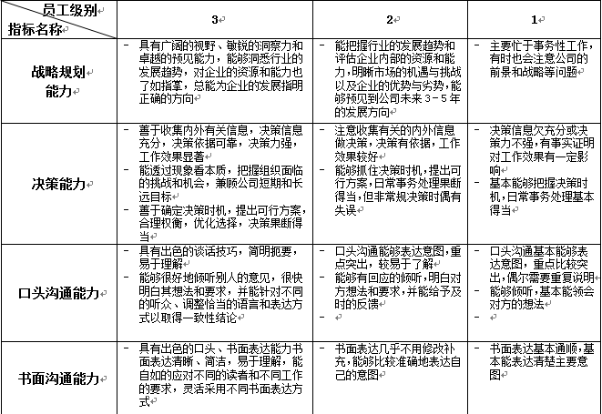
建立胜任素质模型

Slide 22
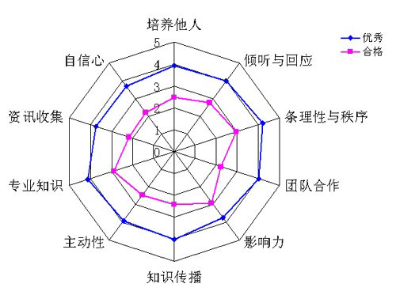
建立胜任素质模型
比较员工实际素质与岗位胜任能力差异
分析员工培训需求
制定员工培训规划
实施员工培训

Slide 23
如何通过员工职业生涯规划
来获取培训需求？
满意的工作绩效
为工作异动做准备
工作内容变化
为晋升做准备
预期的工作技能要求
不充分的员工技能
充分的员工技能
培训解决方案
非培训解决方案

Slide 24
关键因素模式
第四步：确定培训目标
一个明确的培训目标应包括：
1、行动：培训后学员能做到什么；
2、条件：在实际工作中运用培训中所学时，学员可能会遇到哪些限制；
3、标准：学员在培训后可被接受的数量和质量表现；

Slide 25
关键因素模式
第五步：设立培训课程
根据学员需求及培训目标建立课程体系
确定课程序列
决定哪些课自己设计，哪些可以寻找外部资源

Slide 26
关键因素模式
第六步：选择培训方法
根据培训内容的性质及预期的培训效果决定讲师讲授与学员演练的比重，并相应确定讲授方式与演练方式

Slide 27
关键因素模式
第七步：落实培训资源
培训计划
学员、培训设施、讲师
培训辅助设备、用具及教学工具
财务预算与费用分摊

Slide 28
关键因素模式
第八步：实施培训课程
目标学员的选择
培训通知
培训的环境准备
培训师培训技巧
培训结束与评估

Slide 29
培训总结报告
报告封面
目录
培训执行概述
培训图片回顾
培训效果评估
总结

Slide 30
设计一场非常重要的培训

Slide 31
“培训”这个人的集合
“三位一体”的角色定位
培训师的角色
角色与能力的平衡

Slide 32
培训师得加强学习
更需要注重思考

Slide 33
TTT 企业内训师的发展之路
培训的过程还是结果
成为“企业内训师”

Slide 34
你适合成为什么样的培训师？
课堂练习：测试您的性格轮廓
本测试共有40题 ，每道题请选择一个最接近你的答案，记下每道题后你所选的字母(CPSM),并在全部测试题完成后对字母进行统计。

Slide 35
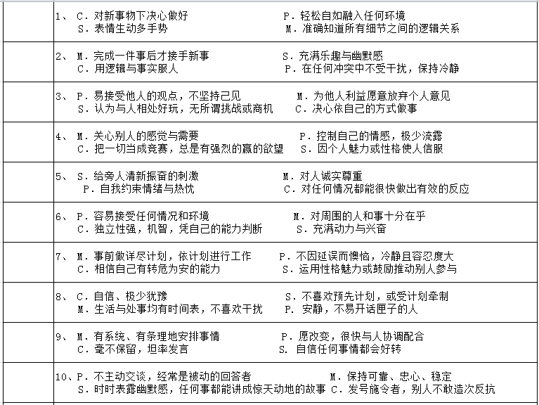

Slide 36
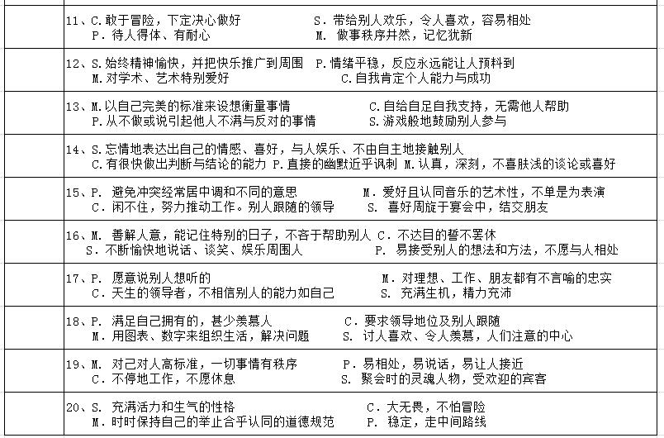

Slide 37
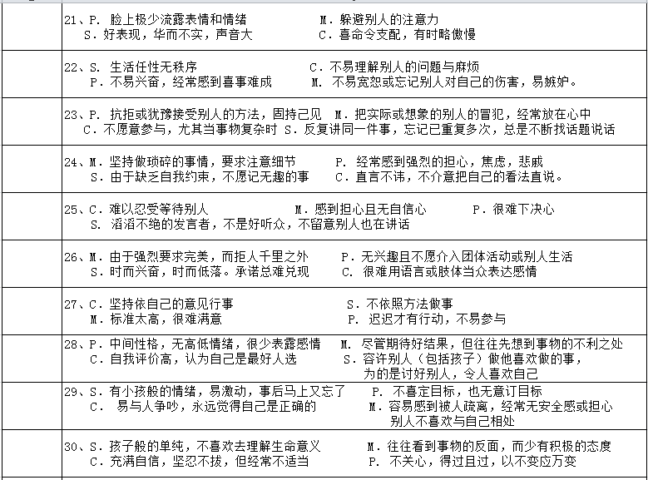

Slide 38
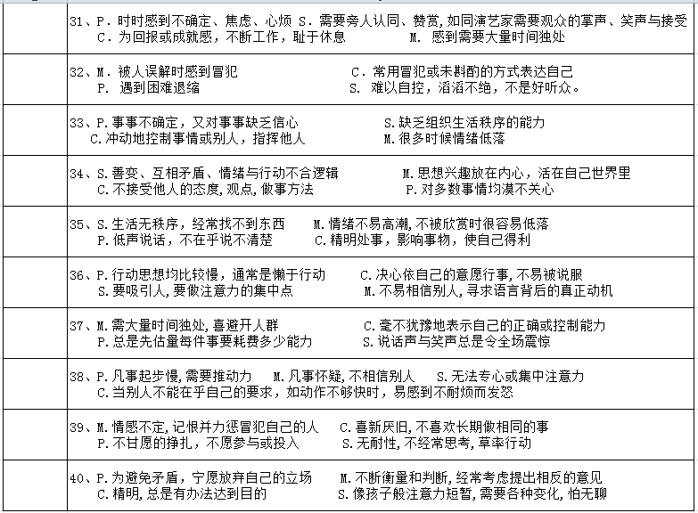

Slide 39
结果
（S）：
（C）：
（M）：
（P）：

Slide 40
成人的特点
学习的发展

Slide 41
培训师的职业素养
师德：尊崇真知，乐业度人
师艺：技术娴熟，造诣精专
师威：自尊自律，严格要求
师风：形象规范，风格独特

Slide 42
用 的心态来面对？

Slide 43
云南·昆明
培训管理与TTT操作
实务培训班
培训师的内功修炼

Slide 44
培训师的内功修炼
表达力
学习力
创造力
挑战力
感召力
洞察力

Slide 45
培训师三大忌讳

Slide 46
培训师的内心思维训练
所以不要用既定的价值观来思考事物！

Slide 47
心智模式
指深植我们心中关于我们自己、别人、组织及周围世界每个层面的假设、形象和故事。并深受习惯思维、定势思维、已有知识的局限。也通常指人们一种习以为常、理所当然的认知。

Slide 48
内心思维训练：怯场
心跳加快
身体发抖
忐忑不安
备受煎熬
控制怯场的技巧

Slide 49
来来来
一、舒缓身体松下来。
二、积极暗示笑起来。
三、超量准备熟起来。

Slide 50
去去去
一、扮演角色放下去。
二、放开自我豁出去。
三、压力消除转回去。

Slide 51
建立你的实力
自信心
由“他信”建立“自信”

Slide 52
培养自信
1. 培养耐心
2. 习得并精通一种技能
3. 相信积累的力量
4. 了解自己的局限
5. 凡事儿都要提前做足功课
6. 注意细节
7. 培养从容的态度
8. 关心身边的人
9. 不要轻易追求完美
10. 尽量独立，承担必要的责任

Slide 53
云南·昆明
培训管理与TTT操作
实务培训班
培训师的外在技巧训练
身体运用方面

Slide 54
内训师的外在技巧训练
一、培训师形象及台风设计
二、整合开场
三、善用手势
四、巧用表情
五、高调终场

Slide 55
一、培训师形象及台风设计
第一印象
在与陌生人交往的过程中，所得到的有关对方的最初印象称为第一印象。第一印象并非总是正确，但却总是最鲜明、最牢固的，并决定着以后双方交往的过程。

Slide 56
标准职业着装
西装
1、拆除衣袖上的商标
2、要熨烫平整
3、扣好钮扣
4、不卷不挽
5、要慎穿毛衫
6、要巧配内衣
7、少装东西

Slide 57
男士，像松树一样站着
女士，站出秀丽端庄
男士站姿：肩部平衡,两臂自然下垂,腹部收紧,挺胸,抬头 。,两腿可略分开,大约与肩膀同宽,双手呈半握拳的样子为最好。
女士站姿：双脚成“丁”字型，一脚在前方，一脚在后（身体重心）斜放，膝盖靠拢，两腿靠紧直立，肌肉略有收缩感

Slide 58
男士，像钟一样坐好
美女，坐出知性的温婉
男士坐姿：身体重心应该垂直向下,腰部挺直,两腿略分开,与肩膀同宽,看起来不至于太过拘束。两脚应尽量平放在地,大腿与小腿成直角,双手以半握拳的方式放在腿上,或是椅子的扶手上。
女士坐姿：上体自然坐直，两腿自然弯曲，双脚平落地上，双膝应并拢，女士的双膝、脚跟必须靠紧，两手半握拳放在膝上、或小臂平放在坐椅两侧的扶手上，注意由肩到臂，紧贴胸部，胸微挺，腰要直，目平视，嘴微闭，面带笑容，大方、自然。

Slide 59
似风一样的行走
正确的走姿应从容、平稳、直线。为此，良好的走姿应当身体直立、收腹直腰、两眼平视前方，双臂放松在身体两侧自然摆动，脚尖微向外或向正前方伸出，跨步均匀，两脚之间相距约一只脚到一只半脚，步伐稳健，步履自然，要有节奏感。

Slide 60
创造有效的开场白
二、整合开场
三大原则：
1、为主题服务。
2、吸引力
3、新颖

Slide 61
开场白的8种常见方法
1、提问
2、讲故事
3、引经据典
4、案例运用
5、数据列举
6、实物展示
7、活动游戏
8、综合运用

Slide 62
失败的开场白
1、直奔主题
2、装腔作调
3、自我贬低
4、枯燥无味
5、啰里啰嗦
6、推卸责任
7、离题万里
8、自我吹嘘
9、虚张声势
10、狐假虎威

Slide 63
三、善用表情、手势
眉目传情
1、直视
2、虚视
3、环视
4、仰视
5、俯视
6、遥视
不同的表情表达
微笑：口唇之语

Slide 64
专业手势演绎
1、适度，就是做手势的频率不宜过多、幅度不要过大或过小，视场面的大小而定。
2、 准确，是指手势与语言内容一致，不能让听众产生误解、费解。
3、自然，是指手势不要太机械，太僵硬，要给听众以美感。

Slide 65
专业手势演绎：方向
手势的方向与表情达意有关，视主题思想内容而定。
手势向前向上表示积极的、 赞美的、高兴的态度与感情；
向下向后表示消极的、指责的、悲痛的内容。

Slide 66
专业手势演绎：区域
上区（肩部以上）：手势在这一活动区域活动，多表达积极、宏大、激昂的内容和感情。例如：表示坚 定的信念，殷切的希望，胜利的欢呼，幸福的祝愿，愤怒抗议等。
中区（肩、腹之间）：手势在这一活动区域活动，多表达叙述事物和说明事理，一般表示演讲者比较平静的心情。
下区（腹部以下）：手势在这一区域活动，多表示否定、不悦、鄙视、憎恶和厌弃的内容和感情。

Slide 67
专业手势演绎：动作形状
有握、撇、切、分、挥、抚等动作。手势动作形状，视演讲主题的内容而定。
决断
手掌伸开，稍抬起，然后握拳向胸部运动，骤停。这种手势一般表示意志和决心，并起到加重语气的作用

Slide 68
专业手势演绎
号召
手掌伸开，抬到胸前，然后向另一侧上方用力挥出，表示号召的意思。
否定
手心向下，手掌伸开，抬到胸前，然后向斜下方用力挥动，这种手势一般表示否定

Slide 69
专业手势演绎
警示
手掌心向外，抬到头上，然后掌心向前一推，表示警示，回避的意思
无奈
两手同时伸出，稍向前下垂，掌心向前，抖动一两次，配合耸肩。表示无可奈何。

Slide 70
课堂练习：
一、我们必须团结起来！
二、我们决不允许这种腐败现象延续下去！
三、希望就在我们的眼前！
四、当时我有一种说不出的滋味
五、胜利一定属于我们！

Slide 71
四、高调终场
导入十分重要
收尾万分小心

Slide 72
常见不当的结尾
科学结尾
1、总结归纳
2、发出号召
3、展望未来
4、引经据典
5、欲擒故纵
6、讲个故事
一、借口式结尾：
二、过分谦虚：
三、啰嗦结尾：
四、恐吓式结尾：
五、歇斯底里式：
六、谢谢大家，再见！

Slide 73
云南·昆明
培训管理与TTT操作
实务培训班
培训师的外在技巧训练
声音运用方面

Slide 74
内训师的外在技能训练
一、调控气息，发声练习
二、语调训练，讲课声情并茂
三、收放自如，掌控全场

Slide 75
一、调控气息，发声练习
胸腹联合呼吸：
吸到肺底
两肋打开
腹部“站定”
快吸似惊吓
慢吸如闻香
快呼像出水
慢呼能吹尘

Slide 76
肌肉练习：
1、打哈欠
2、嚼东西
3、亲脸蛋
4、饶舌头

Slide 77
发声练习：
绕口令：
CPTBTPTP,BCPTDTPTP
1、声母绕口令:
八百标兵奔北坡，炮兵并排北边跑。
炮兵怕把标兵碰，标兵怕碰炮兵炮。

Slide 78
2、韵母绕口令:
出南门，走六步，见着六叔和六舅，
叫声六叔和六舅，借我六斗六升好绿豆；
过了秋，打了豆，
还我六叔六舅六十六斗六升好绿豆。

Slide 79
3、声调绕口令
梁木匠和梁瓦匠，
俩梁有事常商量。
梁木匠天亮晾衣裳，
梁瓦匠天黑量高梁。
梁木匠晾衣裳受了凉，
梁瓦匠量高梁少了粮。
梁瓦匠思量梁木匠受了凉，
梁木匠体谅梁瓦匠少了粮。

Slide 80
投入感情

Slide 81
二、语调训练，讲课声情并茂
我们常有这样的体验，有的培训师口头表达能力强，讲课重视语调的抑扬顿挫的变化，哪怕是讲解抽象、枯燥的内容，也会牢牢地吸引学员；而有的培训师总是用呆板、平淡的语调讲话，即便讲解生动、有趣的内容，也会使学员昏昏欲睡。要想成为一名合格的培训师，就必须使语言表达富有表现力、说服力、感染力，就必须使自己有较高的驾驭语调的技能技巧。

Slide 82
至尊宝的感情练习
曾经，有一份真诚的爱情放在我面前，
我没有珍惜，
等到我失去的时候才后悔莫及，
人世间最痛苦的事莫过于此……
你的剑在我的咽喉上割下去吧，
不用再犹豫了。
如果上天能够给我一个再来一次的机会，
我会对那个女孩子说三个字： “我爱你。”
如果非要在这份爱上加上一个期限，
我希望是……一万年！

Slide 83
琼阿姨的语调练习
男：你无情你残酷你无理取闹！
女：那你就不无情！？不残酷！？不无理取闹！？
男：我哪里无情！？哪里残酷！？哪里无理取闹！？
女：你哪里不无情！？哪里不残酷！？哪里不无理取闹！？
男：我就算再怎么无情再怎么残酷再怎么无理取闹，也不会比你更无情更残酷更无理取闹！
女：我会比你无情！？比你残酷！？比你无理取闹！？你才是我见过最无情最残酷最无理取闹的人！
男：哼！我绝对没你无情没你残酷没你无理取闹！
女：好。既然你说我无情我残酷我无理取闹，我就无情给你看残酷给你看无理取闹给你看！
男：看吧！还说你不无情不残酷不无理取闹，现在完全展现你无情残酷无理取闹的一面了吧！

Slide 84
语调：一个人的语音身份证
语调，由声音停顿，语气轻重，语速快慢和音量高低四个要素组成。要素的组合变化，构成了艺术化语言表达的各种调式，病通过这些调式表述观点、立场、认识、理解、态度和感情。

Slide 85
停顿训练
下雨天留客天留我不留。

Slide 86
重音训练
快慢训练
高低训练
语调节奏

Slide 87
三、收放自如，掌控全场
提问方式的种类
1、封闭式/选择式（CLOSED）：答案为是或否，或做出选择
2、开放式（OPEN）：答案不固定
3、整体式（OVERHEAD）：对象为群体
4、直接式（DIRECT）：对象为某个（些）人
5、反问式（REVERSE）：针对提问者的问题提出问题，可为反问同样的问题
6、传递式（RELAY）：将某人的答案作为问题提出来再问另外的人

Slide 88
各种提问方式的作用
整体式
1、吸引全体注意力
2、创造参与气氛
3、发现支配型及表现型学员
直接式
1、引导沉默、不积极的人参与
2、拉回开小差的人的注意力
3、引出“专家”经验为培训添彩

Slide 89
各种提问方式
开放式
1、给学员全面思考的机会
2、创造讨论气氛
封闭式/选择式
1、避免僵局
2、统一学员意见

Slide 90
各种提问方式的作用
反问式：
1、引导提问者思考
2、缓和提问者的挑战情绪
3、将问题简练化
传递式
1、创造共同探讨的气氛
2、控制没人的发言时间

Slide 91
临场应变
讲忘了
讲错了
讲多了
学员睡着了
学员不满了
学员质疑了

Slide 92
处理异议技巧
如果异议只是处于误解或怀疑，而并不是你无法满足的要求，你应：
1、对异议表示理解，千万不要先得漫不经心或给人造成嘲笑异议者的印象
2、用客观平和的心态说明你的做法或态度
3、如果异议者仍有疑虑，提供充分的证据，如第三方见证、研究报告、现场演示等

Slide 93
处理异议技巧
如果异议式你无法满足的要求，你应：
1、对异议表示理解
2、强调针对听众需求和期望你能够提供的益处，淡化异议所表达的要求
3、尽可能显示出幽默

Slide 94
PPT基础
用PPT做演讲，而非演示PPT
80%的人最缺乏的不是技能，
而是幻灯片制作理念！
1、一目了然
2、视觉冲击

Slide 95
课堂，你的战场
岛型布阵
“鱼骨”排列
直角设置

Slide 96
现场检查
空间大小是否合适
座位排列是否适宜培训活动
教学设备、辅助材料是否齐备
光线是否适宜
紧急出口及通道是否通畅
洗手间位置是否方便
环境受否有干扰
有无应急要求（人员及设备）

Slide 97
课堂，一场征战
四大绝招
最佳快招：课堂讲授法、现场演示法
最佳攻招：课堂研讨法、角色扮演法
最佳守招：游戏带动法、提问反击法
最佳慢招：案例分析法、工具实操法、视频引导法

Slide 98
魅力培养：做个快乐的培训师
知者不惑，
仁者不忧，
勇者不惧。
愉快，最具防卫力的武器。
微笑，最具攻击性的武器。
交流，最具瓦解性的武器。
致谢

Slide 99
测试（限时三分钟）
1、请先阅读完所有题目
2、在这张纸的右上角写下你的大名
3、将第二句中的“大名”两个字圈起来
4、在这张纸的左上角画五个正方形
5、在刚才所划的正方形中画一个十字
6、在正方形的四周画一个圆圈
7、在这页纸的右下角签上你的名字
8、在签名下写三个“好”字
9、在右上角的签名下划一道线
10、在这页纸的左下角画一个十字

Slide 100
11、把刚才所画的十字周围加画一个三角形
12、在这张纸上计算一下二十五乘十三的答案
13、在第八句的好字画一个圆圈
14、在你做到这里时，请大喊一声“我最快！”
15、如果你完全遵守规定，请大声说“我最好！“
16、在这页纸的任何地方计算二十三加三十二的和
17、将刚刚的答案减去二十三。再减去十三等于多少？
18、在以上所有双数题的题号上画圈
19、假如你做到这里，请拍一下桌子，并大声说“遵从指示，我第一！“
20、现在你已全部读完，本测试只要做第一及第二题即可。
21、已做完者，请勿出声，也不要举手！敬后测试时间到。

